Slide 1







ĐỊA LÍ 4
ĐỊA LÍ 4
ÔN TẬP

Slide 2



01
DU LỊCH QUA MÀN ẢNH NHỎ

Slide 3
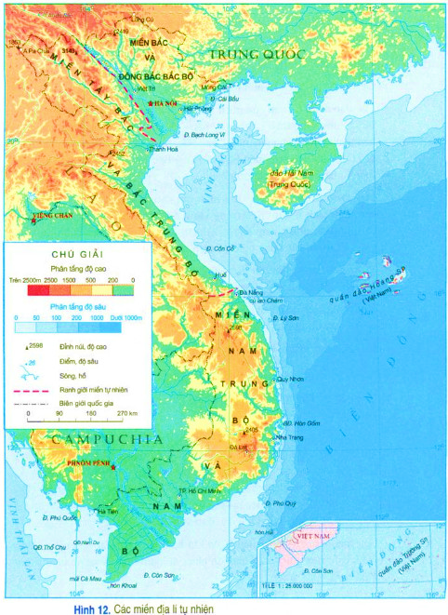

Quan sát lược đồ Địa lí tự nhiên Việt Nam và chỉ vị trí của:
Dãy Hoàng Liên Sơn, đỉnh Phan-xi-păng
Đồng bằng Bắc Bộ, đồng bằng Nam bộ và các đồng Duyên hải miền Trung.
Các cao nguyên ở Tây Nguyên.

Slide 4
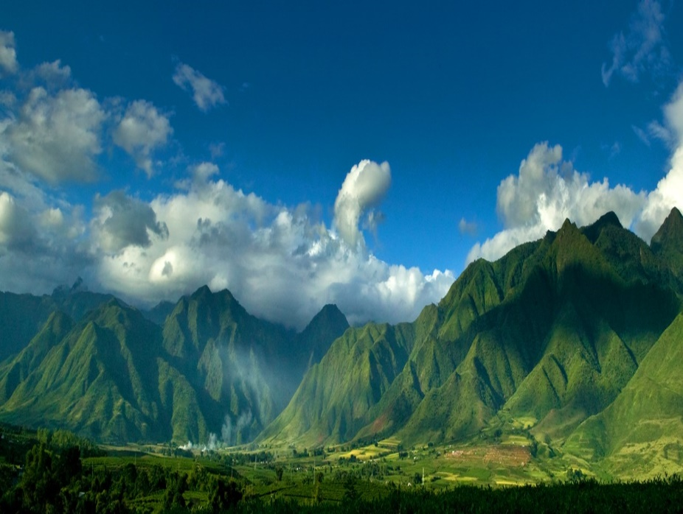
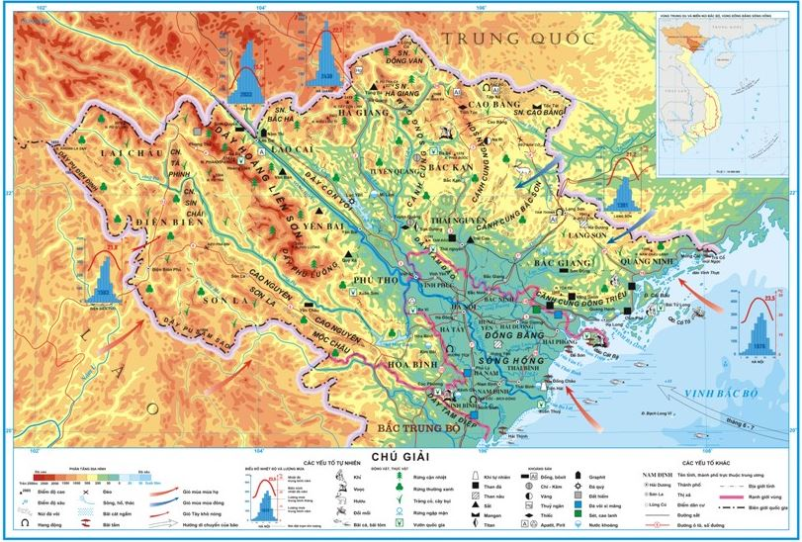
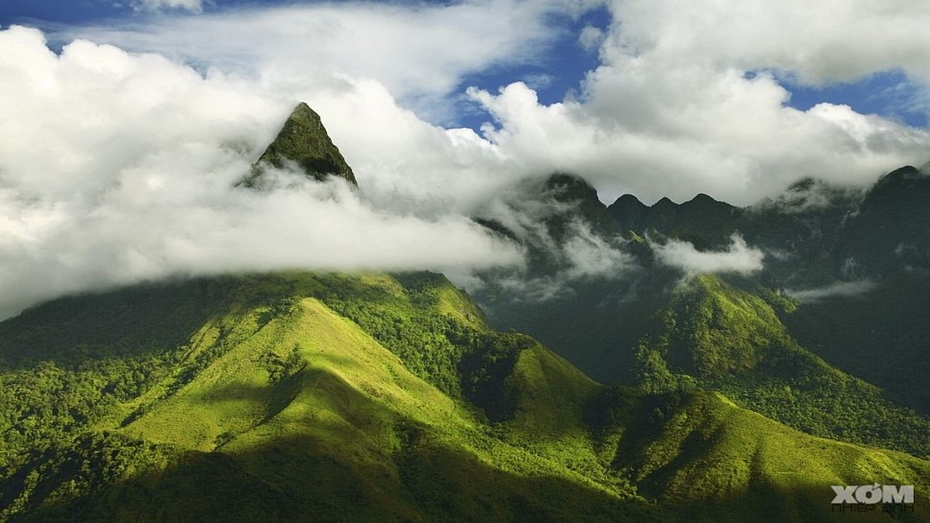


Dãy Hoàng Liên Sơn có đỉnh núi Phan Xi Păng cao 3143m, được mệnh danh là nóc nhà của Tổ quốc.
HOÀNG LIÊN SƠN
Dãy Hoàng Liên Sơn nằm giữa sông Hồng và sông Đà. Đây là dãy núi cao, đồ sộ nhất nứớc ta, có nhiều đỉnh nhọn, sườn dốc, thung lũng hẹp và sâu. Khí hậu ở những nơi cao lạnh quanh năm.
HOÀNG LIÊN SƠN

Slide 5

Đồng bằng Bắc Bộ
Dải đồng bằng duyên hải miền Trung
Tây Nguyên
Đồng bằng Nam Bộ

Slide 6
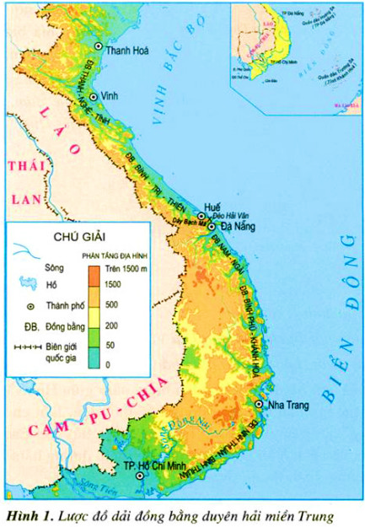
ĐB DUYÊN HẢI MIỀN TRUNG
ĐB DUYÊN HẢI MIỀN TRUNG
Đồng bằng Thanh – Nghệ - Tĩnh
Đồng bằng Bình – Trị - Thiên
Dải đồng bằng Duyên hải miền Trung nằm giữa đồng bằng Bắc Bộ và đồng bằng Nam Bộ, kéo dài từ Thanh Hóa đến Bình Thuận.
Đồng bằng Nam - Ngãi
Đồng bằng Bình Phú –
Khánh Hòa
Đồng bằng Ninh Thuận –
Bình Thuận

Slide 7
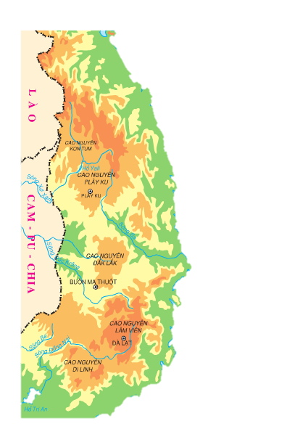

TÂY NGUYÊN
TÂY NGUYÊN
Cao nguyên Kon Tum
Cao nguyên Plây ku
Cao nguyên Đăk lăk
Cao nguyên Lâm Viên
Cao nguyên Di Linh

Slide 8
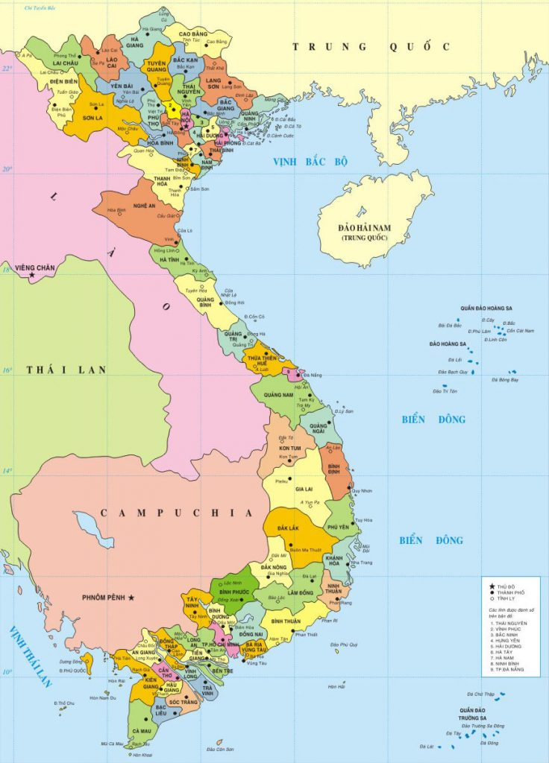
Quan sát lược đồ và chỉ vị trí của:
Thành phố Hà Nội
Thành phố Hải Phòng
Thành phố Huế
Thành phố Đà Nẵng
Thành phố Đà Lạt
Thành phố Hồ Chí Minh
Thành phố Cần Thơ

Slide 9
Thủ đô Hà Nội
Tp Hải Phòng
Tp Huế
Tp Đà Nẵng
Tp Đà Lạt
Tp Hồ Chí Minh
Tp Cần Thơ

Slide 10
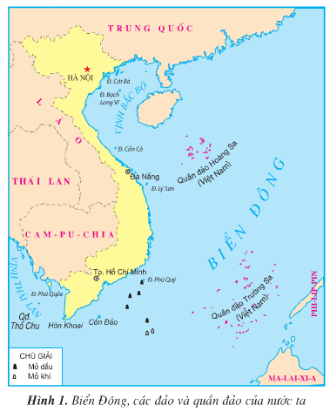
Quan sát lược đồ và chỉ vị trí của:
Biển Đông
Quần đảo Hoàng Sa, Trường Sa.
Các đảo: Cát Bà, Côn Đảo, Phú Quốc.

Slide 11
Đảo Cát Bà
Quần đảo Hoàng Sa
Quần đảo Trường Sa
BIỂN ĐÔNG
Đảo Phú Quốc
Côn Đảo

Slide 12
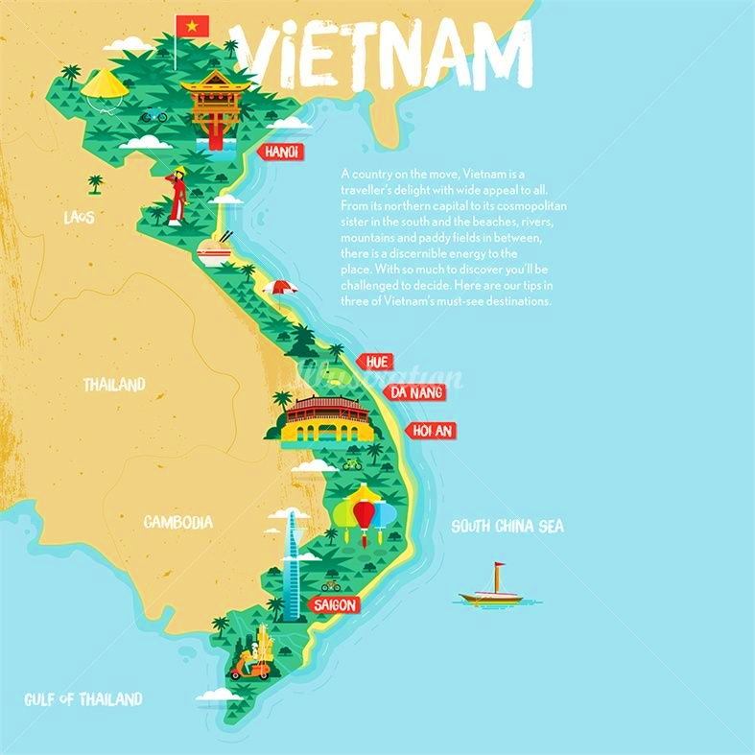

02
Em làm hướng dẫn viên du lịch

Slide 13

Chọn những thành phố mà nhóm mình yêu thích nhất; chuẩn bị nội dung giới thiệu:
- Nét nổi bật, đặc điểm tiêu biểu về tự nhiên và con người thành phố đó.

Slide 14
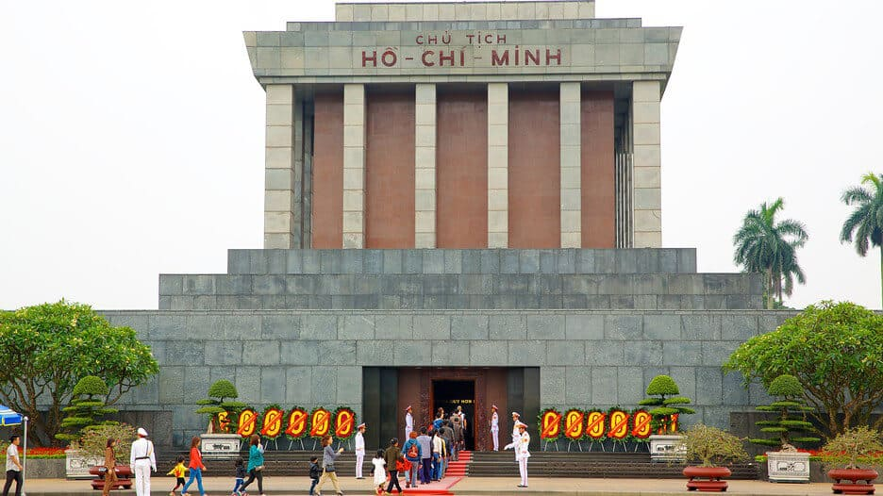
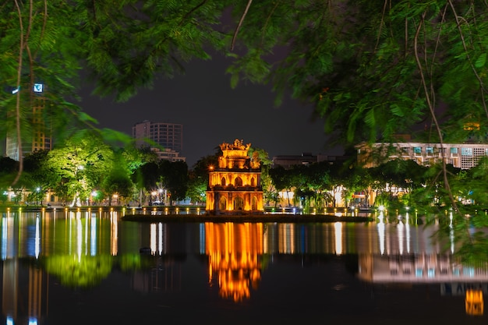
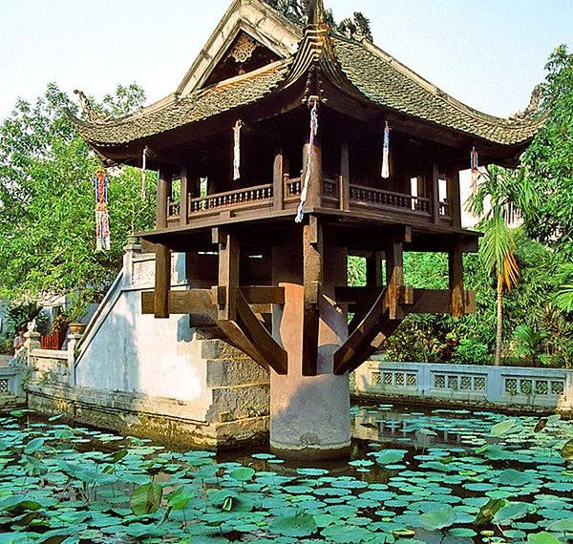
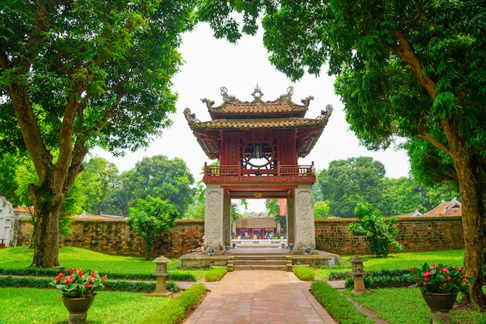
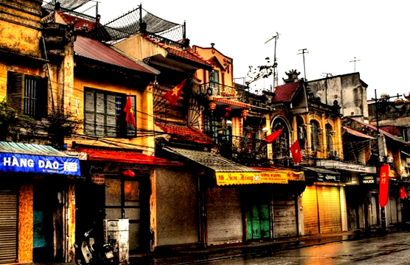
MỘT SỐ HÌNH ẢNH TIÊU BIỂU CỦA THỦ ĐÔ
HÀ NỘI
HÀ NỘI

Slide 15


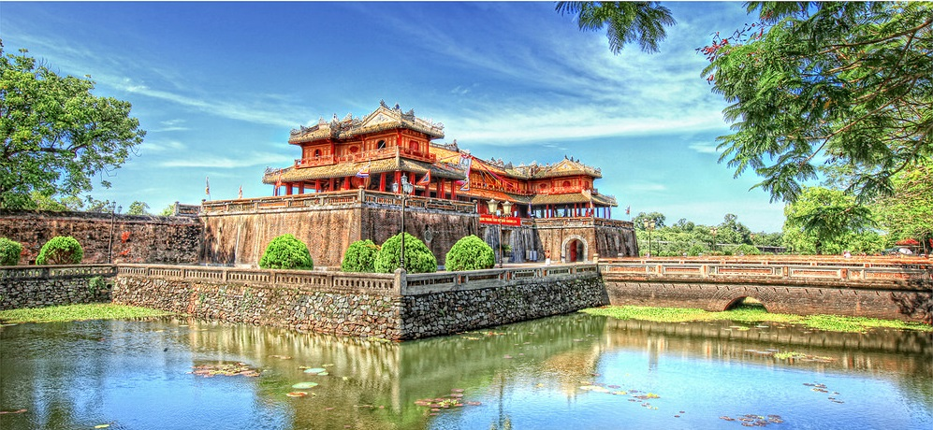
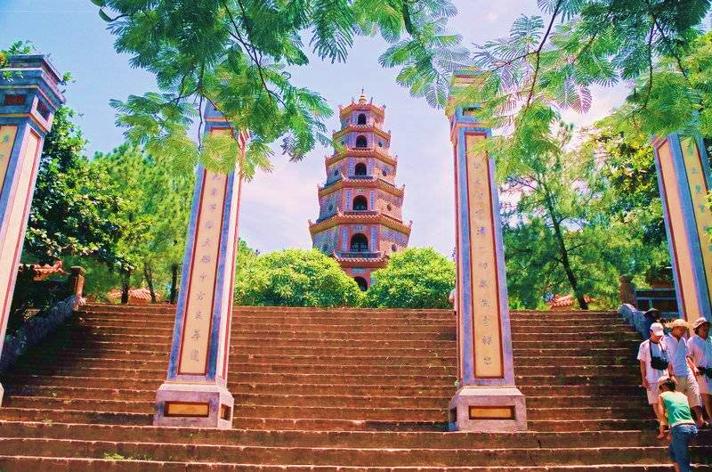
THÀNH PHỐ HUẾ

Slide 16



THÀNH PHỐ HẢI PHÒNG

Slide 17



THÀNH PHỐ ĐÀ LẠT

Slide 18
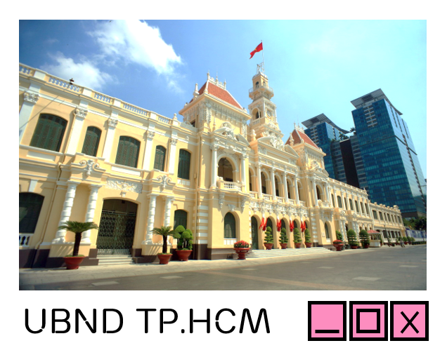
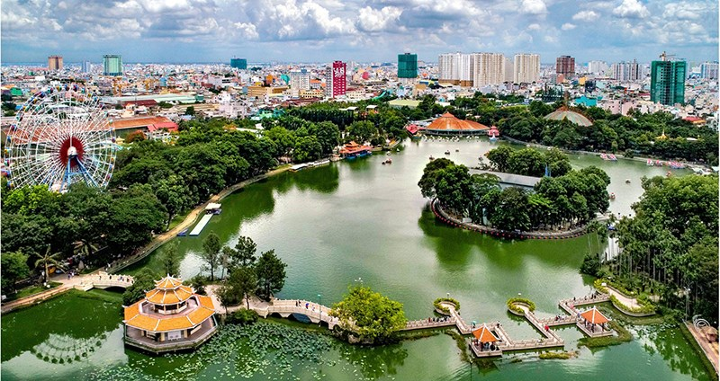





THÀNH PHỐ
THÀNH PHỐ
HỒ CHÍ MINH
HỒ CHÍ MINH

Slide 19
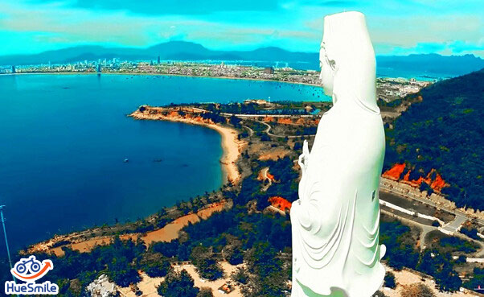
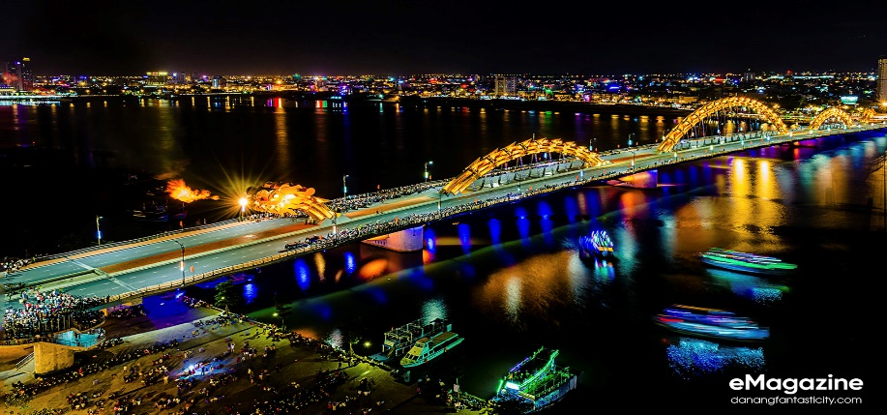
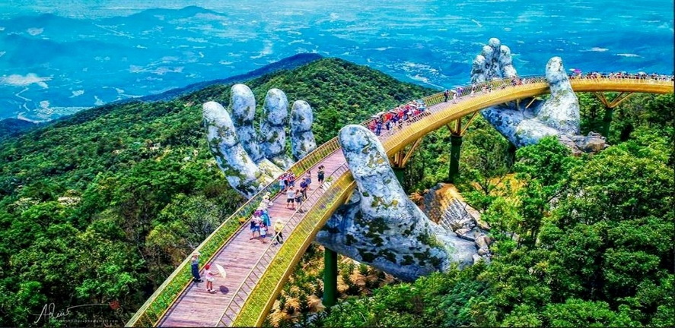
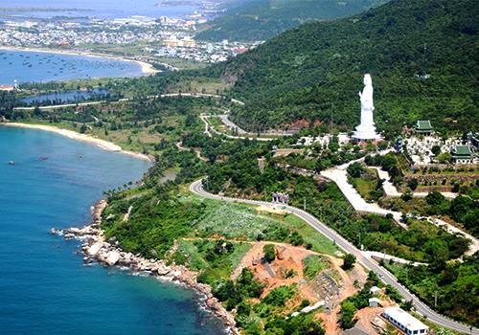
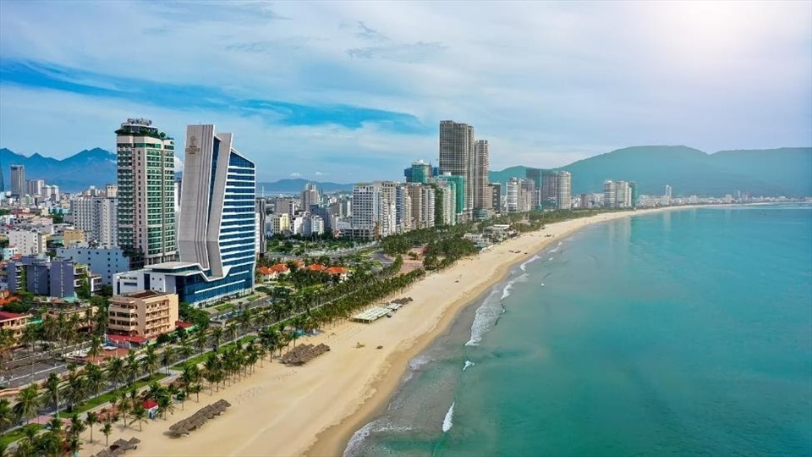

THÀNH PHỐ
THÀNH PHỐ
ĐÀ NẴNG
ĐÀ NẴNG
BIỂN MỸ KHÊ

Slide 20
TRÒ CHƠI NHÓM 3:
NHÌN TRANH ĐOÁN LỄ HỘI

Slide 21
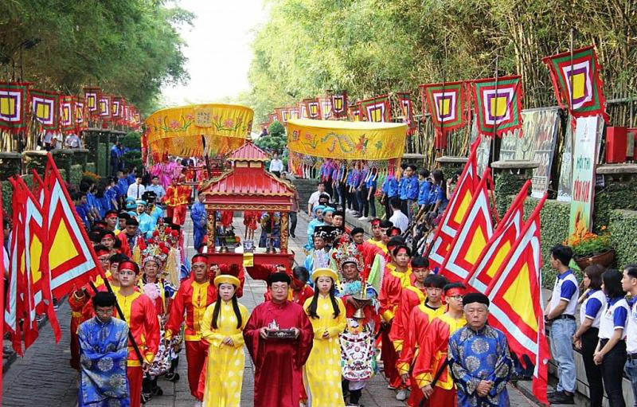
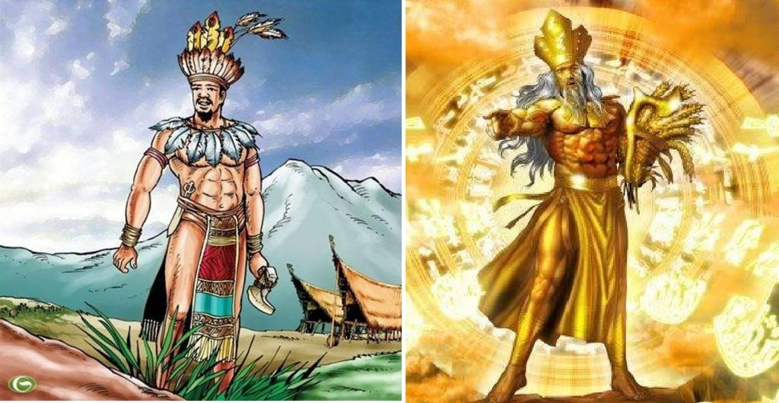
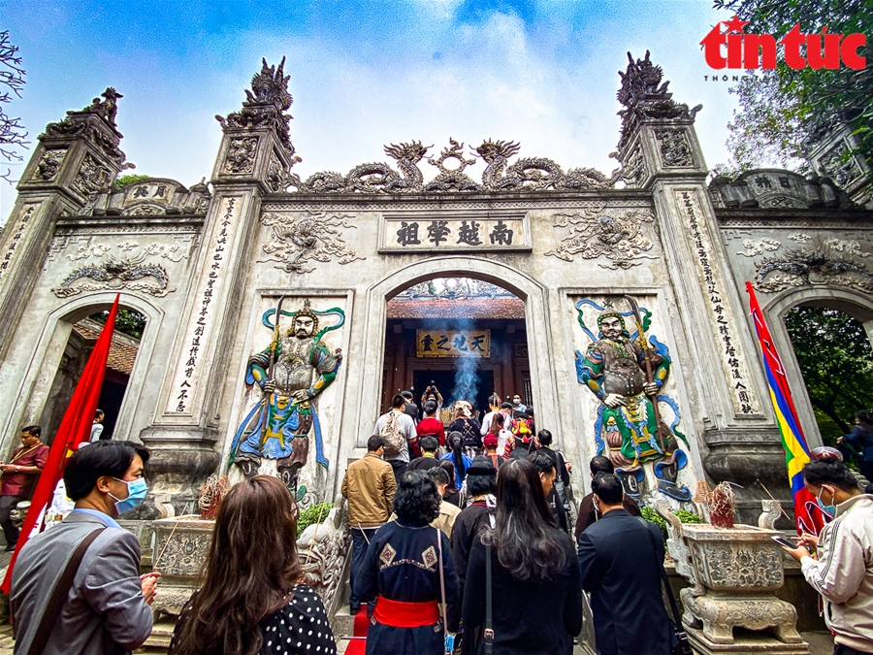
Đây là lễ hội gì?
Lễ hội đền Hùng

Slide 22
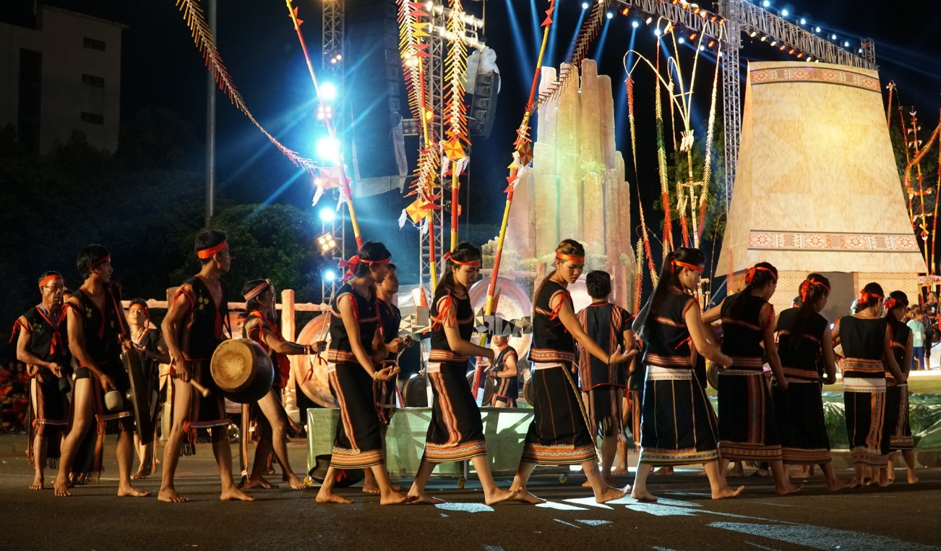
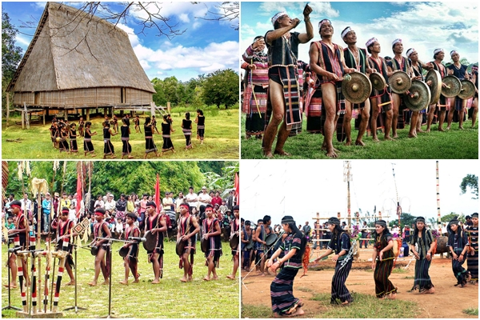
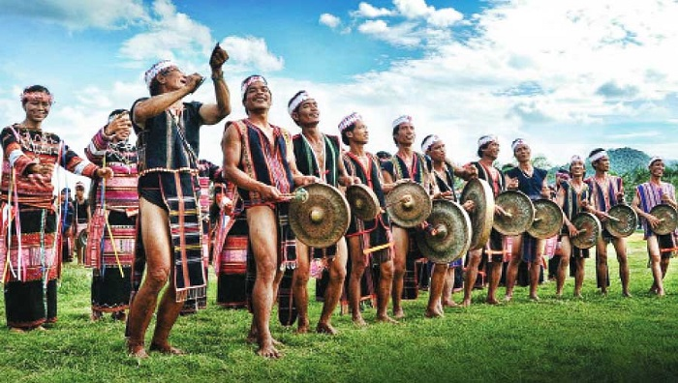
Đây là lễ hội gì?
Lễ hội cồng chiêng
Tây Nguyên

Slide 23
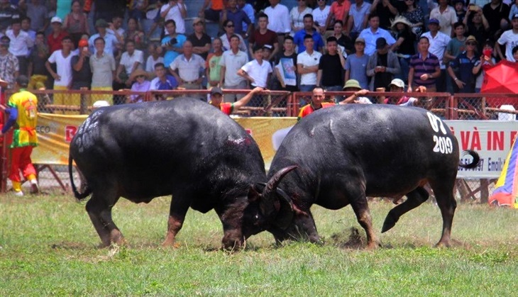
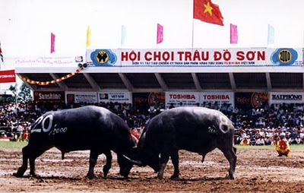
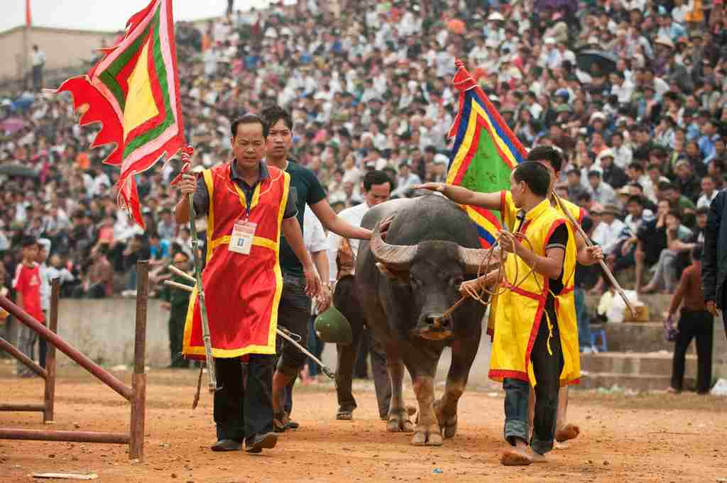
Đây là lễ hội gì?
Lễ hội cồng chiêng
Tây Nguyên

Slide 24
GHI NHỚ
Đất nước ta có 3 vùng miền cơ bản: Vùng miền núi- trung du; vùng đồng bằng; vùng biển.
Các thành phố tiêu biểu cho 3 vùng miền của đất nước: Hà Nội, Huế, Đà Nẵng, Đà Lạt, Cần Thơ, Hồ Chí Minh. Mỗi thành phố có nét nổi bật, tiêu biểu riêng.

Slide 25
CHÚC CÁC EM HỌC TỐT
CHÚC CÁC EM HỌC TỐT

Slide 26

Những quà tặng tiếp theo sẽ được MĂNG NON cập nhật tại nhóm Măng Non – Tài liệu Tiểu học sau: https://www.facebook.com/groups/629898828017053
Mời thầy cô tham gia nhóm để chủ động cập nhật bài giảng điện tử lớp 4 và quà tặng hằng tuần mới nhất nhé!
MĂNG NON – TÀI LIỆU TIỂU HỌC
CHUYÊN GIÁO ÁN ĐIỆN TỬ THEO TUẦN KHỐI 4
BÀI THAO GIẢNG – ELEARNING
Nhóm chia sẻ tài liệu - Qùa tặng: Măng Non – Tài liệu Tiểu học
Page: Măng Non – Tài liệu Tiểu học
SĐT ZALO : 0382348780 - 0984848929

Slide 27


